Slide 1





PHÒNG GIÁO DỤC & ĐÀO TẠO HUYỆN AN DƯƠNG
TRƯỜNG MẦM NON LÊ THIỆN
BÁO CÁO THUYẾT TRÌNH
“Một số biện pháp giúp trẻ tích cực chủ động tham gia vào hoạt động với đồ vật đồ chơi cho trẻ 24-36 trong trường mầm non”
Họ và tên: Trương Thị Mùi
Đơn vị: Trường MN Lê Thiện – huyện An Dương – TP Hải Phòng
Năm học 2023-2024

Slide 2




I. MỞ ĐẦU
1. Tính cấp thiết
Đối với trẻ mầm non hoạt động với đồ vật trẻ được chơi với các đồ dùng đồ chơi.
Đó cũng là nhu cầu không thể thiếu trong cuộc sống của trẻ
Hoạt động với đồ vật giúp trẻ khám phá tìm tòi, nhờ đó tâm trí, trí tuệ trẻ phát triển mạnh mẽ.

Slide 3
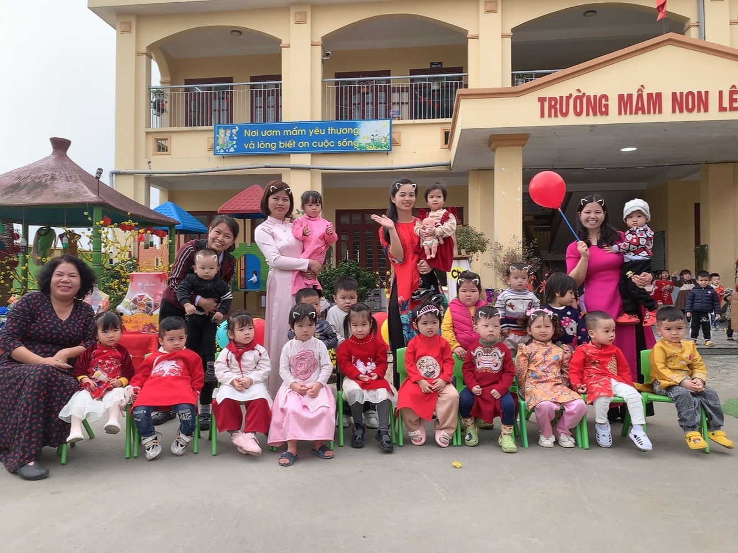

I. MỞ ĐẦU
2. Đối tượng nghiên cứu
Trẻ
24-36 tháng tuổi Lớp NT2 Trường mầm non Lê Thiện

Slide 4

I. MỞ ĐẦU
3. Mục tiêu của biện pháp
- Giúp trẻ hứng thú tham gia hoạt động cùng cô. Trẻ có thể tập trung làm theo đúng hướng dẫn của cô
- Giúp trẻ có khả năng ghi nhớ và lặp lại các thao tác cô đã hướng dẫn
- Trẻ ghi nhớ được và tái hiện lại các kĩ năng mà cô đã hướng dẫn ở các thời điểm khác nhau trong ngày.

Slide 5



II. NỘI DUNG
l. Thực trạng
- Bản thân tôi là một giáo viên chăm sóc và giáo dục trẻ tại độ tuổi nhà trẻ, tôi thấy hình thức tổ chức hoạt động của mình vẫn chưa được phong phú, chưa thu hút được trẻ vào hoạt động.
- Qua quan sát trẻ, tôi thấy hầu hết các bé đều rất ngoan. Tuy nhiên, vận động tinh với đôi tay của các bé chưa được thực hiện nhiều, trẻ còn lúng túng trong hoạt động.

Slide 6
II. NỘI DUNG
2. Cơ sở lí luận và cơ sở thực tiễn
2.1. Cơ sở lí luận
Hoạt động với đồ vật là một hoạt động chủ đạo của độ tuổi nhà trẻ giai đoạn từ 24-36 tháng. Đồ vật đối với trẻ không chỉ là đồ chơi mà các đồ vật này còn chứa đựng kinh nghiệm xã hội trong đó. Thông qua đồ vật trẻ nắm bắt và lĩnh hội được các kinh nghiệm xã hội xung quanh.
Thông qua quá trình hoạt động với đồ vật, trí tuệ của đứa trẻ được hình thành và phát triển đầy đủ. Ở độ tuổi này trẻ tư duy trực quan – hành động. Mọi kiến thức, trí tuệ chỉ được hình thành và tiếp thu thông qua hoạt động với đồ vật. Nhờ vậy mà tâm lý bé phát triển mạnh mẽ, đặc biệt là trí tuệ, từ đó nhịp độ ngôn ngữ của trẻ tăng lên rõ rệt, vốn từ cũng như cách phát âm ngày càng chính xác.

Slide 7

II. NỘI DUNG
2.2. Cơ sở thực tiễn
*Khó khăn:
- Đồ dùng đồ chơi cho trẻ hoạt động trải nghiệm, khám phá còn hạn chế đồ chơi tự tạo chưa nhiều.
- Trẻ ra lớp không đồng đều. Một số trẻ còn ít tháng so với độ tuổi khả năng chú ý có chủ định của trẻ còn kém. Trẻ dễ dàng nhập vào cuộc chơi nhưng cũng nhanh chóng tự rút khỏi trò chơi nếu trẻ không còn hứng thú.
- Một số phụ huynh chưa thật sự có nhận thức đúng đắn về hoạt động giáo dục trẻ, chưa tích cực phối hợp cùng giáo viên trong việc tổ chức các hoạt động chăm sóc giáo dục trẻ.
* Thuận lợi:
- Thường xuyên được sự quan tâm, chỉ đạo sát sao từ ban giám hiệu nhà trường trong việc nâng cao đối với giáo dục mầm non trong giai đoạn mới.
- Giáo viên luôn yêu nghề mến trẻ và luôn trăn trở để tìm ra các biện pháp để góp phần thực hiện chương trình GDMN.

Slide 8
II. NỘI DUNG
3. Áp dụng biện pháp
1. Xây dựng môi trường hoạt động lựa chọn sắp xếp các đồ dùng, đồ chơi phù hợp với nhu cầu của trẻ.
3. Tạo hứng thú, thu hút trẻ khi tham gia hoạt động với đồ vật, đồ chơi qua các hoạt động trong ngày.
Một số biện pháp giúp trẻ tích cực chủ động tham gia vào hoạt động với đồ vật đồ chơi cho trẻ 24-36 trong trường mầm non
2. Tăng cường làm đồ dùng đồ chơi sáng tạo từ các nguyên học liệu khác nhau.
4. Nâng cao công tác tuyên truyền, phối kết hợp với phụ huynh.

Slide 9
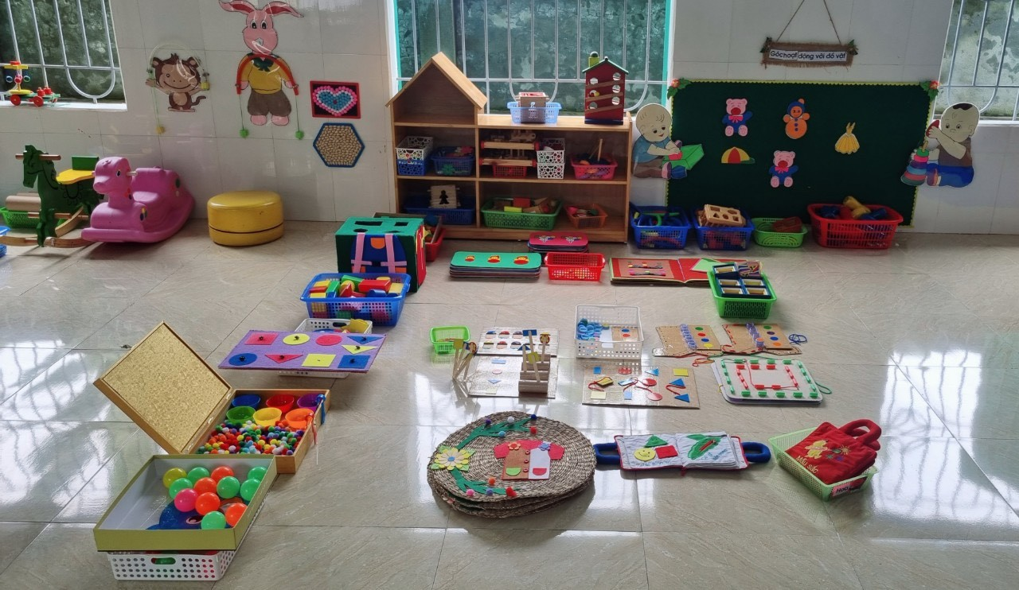

II. NỘI DUNG
3. Áp dụng biện pháp
Biện pháp 1. Xây dựng môi trường hoạt động, lựa chọn sắp xếp các đồ dùng, đồ chơi phù hợp với nhu cầu của trẻ.
- Lựa chọn một góc thoáng, rộng rãi đủ ánh sáng.
- Sắp xếp đồ chơi gọn gàng, đẹp mắt ngang tầm với trẻ.
- Làm đồ dùng đa dạng phong phú, vệ sinh sạch sẽ.

Slide 10
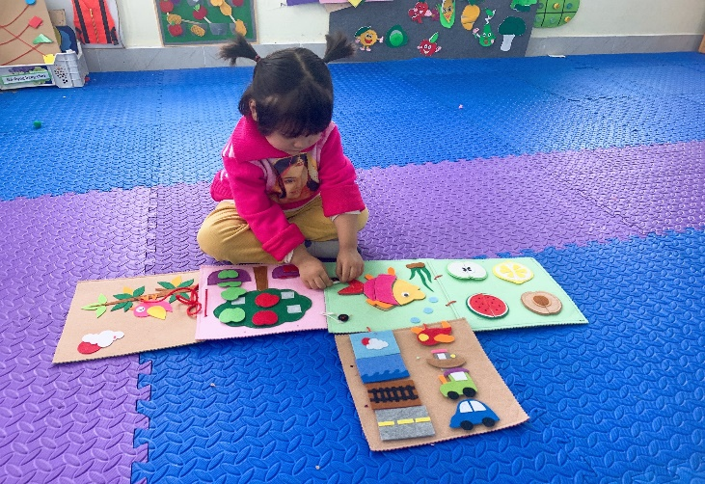
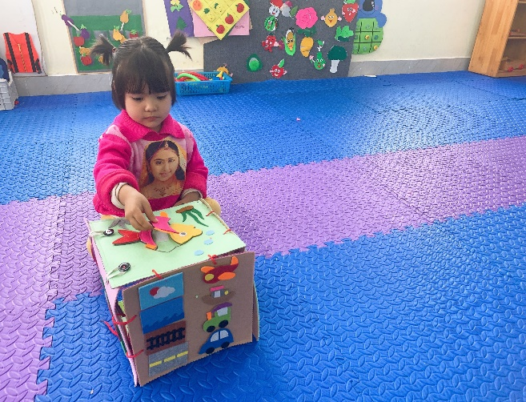
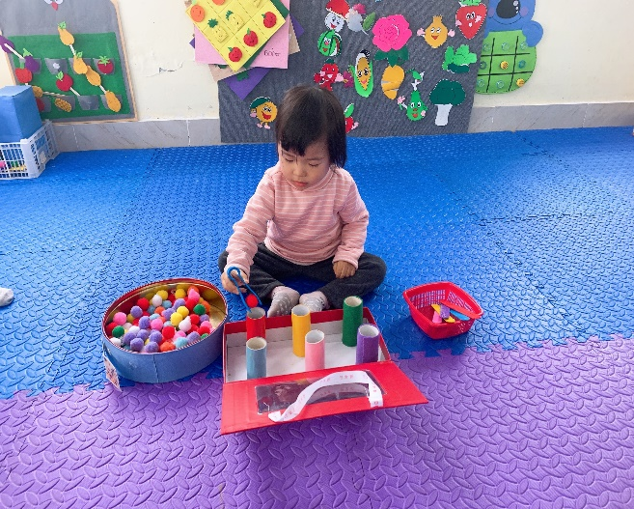
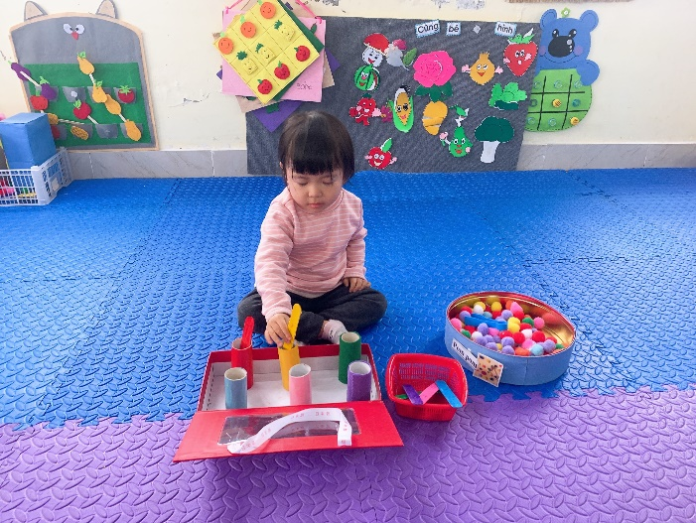
II. NỘI DUNG
- Thiết kế bộ đồ chơi "Lồng hộp”
Biện pháp 2: Tăng cường làm đồ dùng đồ chơi sáng tạo từ các nguyên học liệu khác nhau.
- Chiếc hộp kì diệu

Slide 11

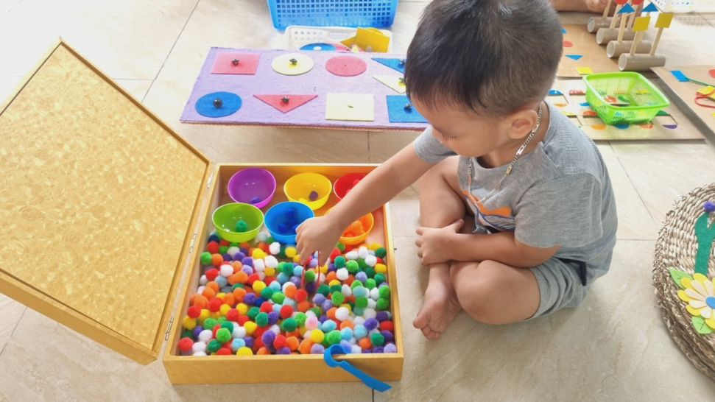
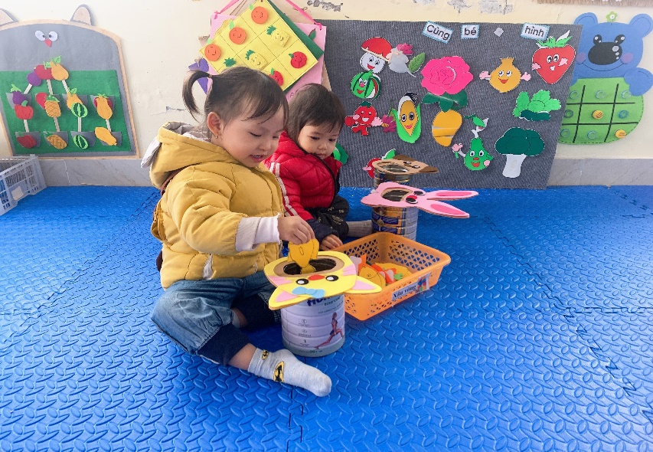
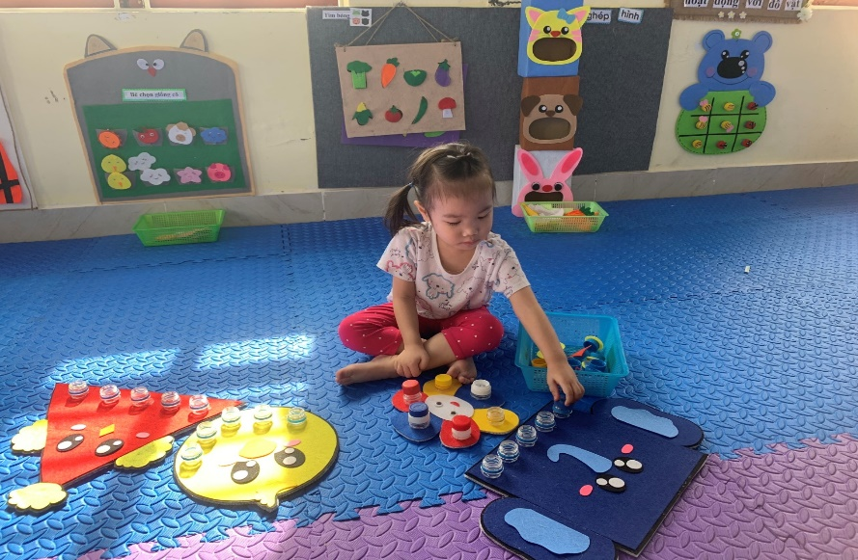
II. NỘI DUNG
Biện pháp 2: Tăng cường làm đồ dùng đồ chơi sáng tạo từ các nguyên học liệu khác nhau.
Trò chơi: Phân loại màu
Bé cùng chăn nuôi
Con vật bé yêu

Slide 12
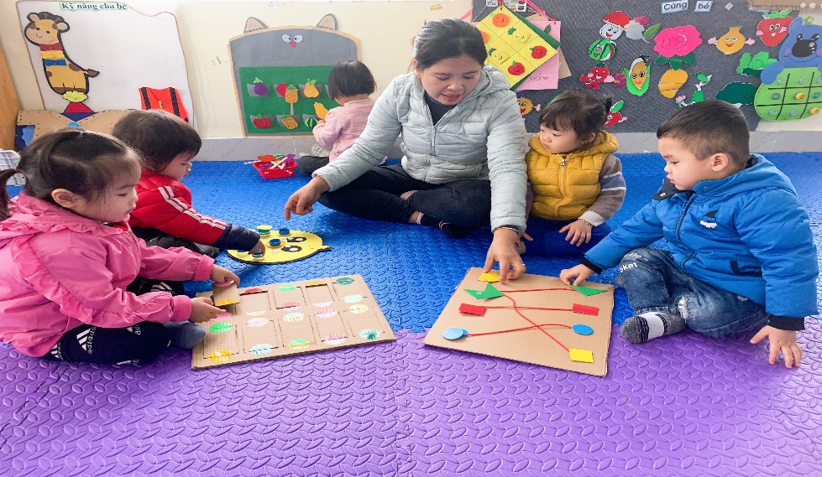
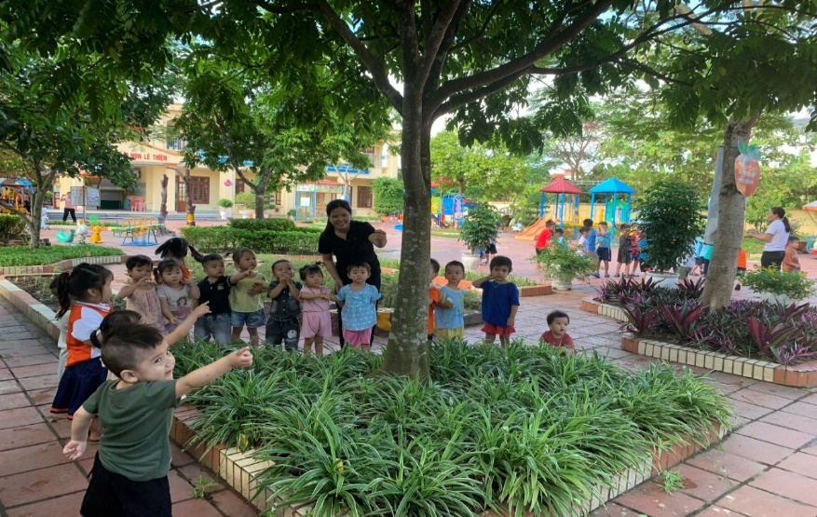
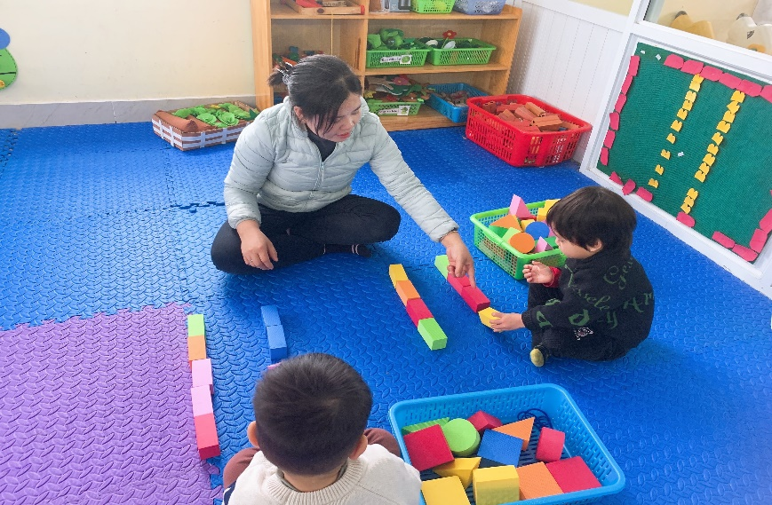
II. NỘI DUNG
Biện pháp 3: Phát huy khả năng hoạt động với đồ vật cho trẻ ở mọi lúc, mọi nơi.
Tôi tận dụng thời gian thích hợp mọi lúc, mọi nơi để dạy trẻ nhằm củng cố và khắc sâu kiến thức cho trẻ cũng như giúp trẻ mở rộng và hiểu biết về cuộc sống thực.

Slide 13
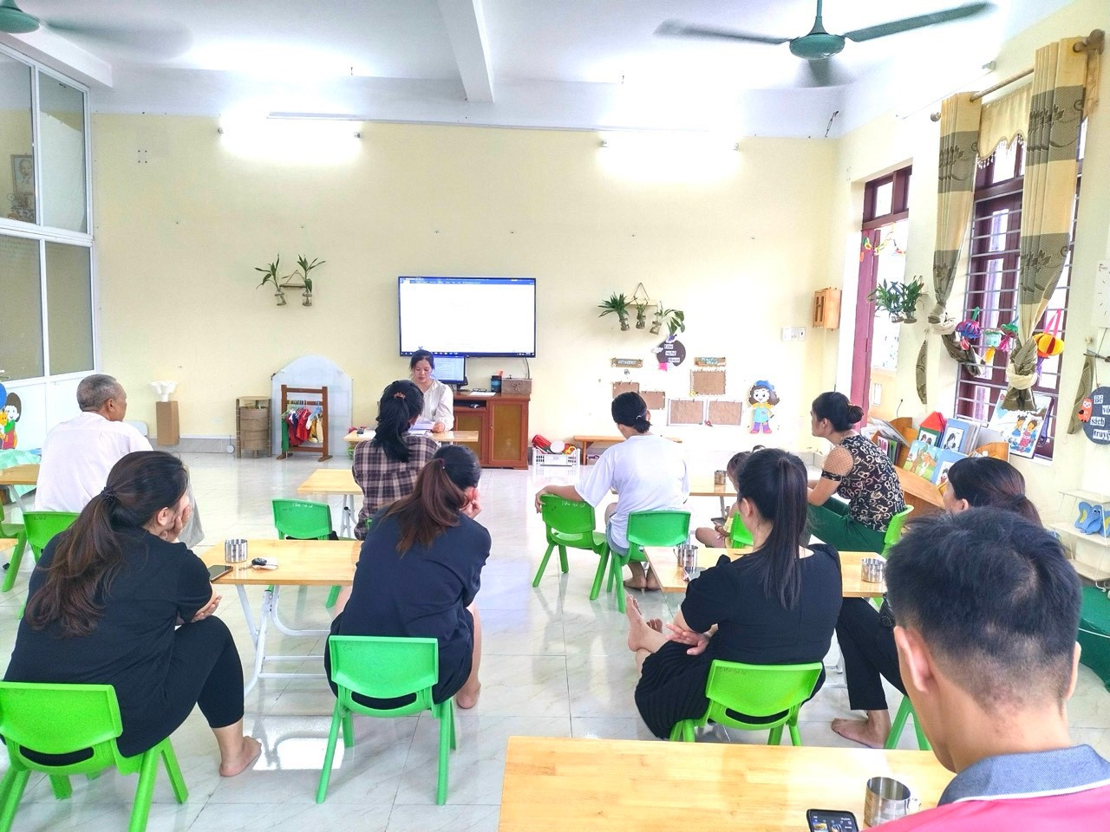
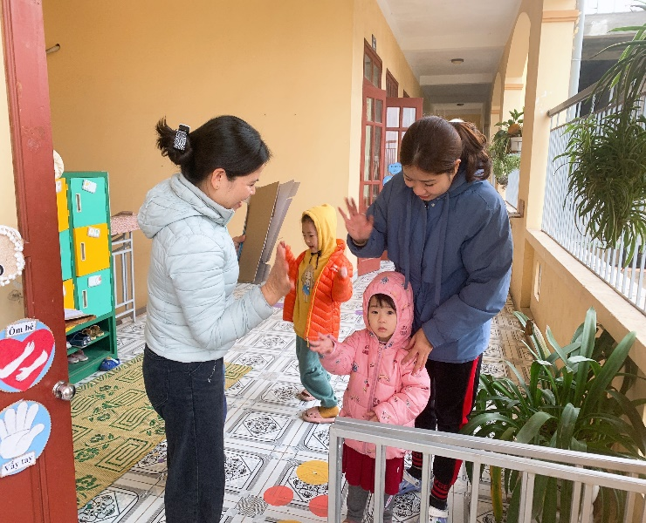
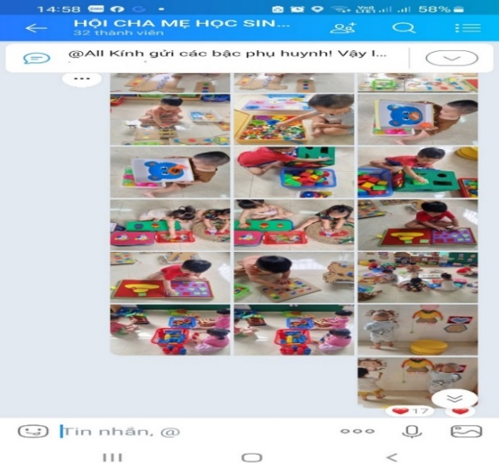
II. NỘI DUNG
Biện pháp 4: Tăng cường công tác tuyên truyền, phối kết hợp cùng phụ huynh
Để thực hiện tốt công tác chăm sóc giáo dục trẻ thì việc phối kết hợp với phụ huynh là rất cần thiết bởi các bé ngoài thời gian ở trường với cô và các bạn thì thời gian ở nhà cũng hết sức quan trọng.

Slide 14
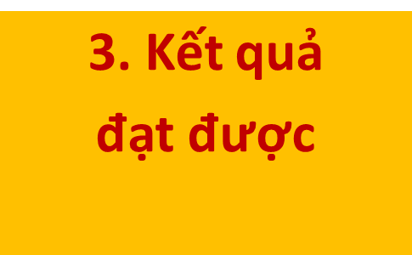
II. NỘI DUNG
STT | Nội dung tiêu chí đánh giá trên trẻ | Sau khi áp dụng biện pháp
 |  | SL | %
1 | Trẻ hứng thú tham gia hoạt động cùng cô | 29/29 | 100%
2 | Trẻ có thể tập trung làm theo đúng hướng dẫn của cô | 27 | 93%
3 | Trẻ có khả năng ghi nhớ và lặp lại các thao tác cô đã hướng dẫn | 25 | 86%
4 | Trẻ ghi nhớ được và tái hiện lại các kĩ năng mà cô đã hướng dẫn ở các thời điểm khác nhau trong ngày | 24 | 83%
Từ kết quả đạt được so sánh với kết quả khảo sát khi chưa áp dụng các biện pháp, tôi thấy kết quả được nâng lên rõ rệt. Chứng tỏ các biện pháp mà tôi áp dụng đã có hiệu quả tích cực.

Slide 15
III. KẾT LUẬN VÀ KHUYẾN NGHỊ
- Khả năng nhân rộng: Giải pháp đã được áp dụng tại lớp NT2 có khả năng nhận rộng trong toàn trường mầm non Lê Thiện nói riêng và cấp học mầm non trong toàn thành phố nói chung.
- Bài học kinh nghiệm.
Muốn cho trẻ có nề nếp hình thành các thói quen trong hoạt động đòi hỏi người giáo viên phải luôn tìm tòi và sáng tạo trong việc tổ chức các hoạt động và luôn phối kết hợp tuyên truyền với phụ huynh để có những biện pháp giáo dục trẻ tốt nhất.
Như Rabelais đã nói “Trẻ nhỏ không phải là cái lọ hoa để bạn có thể cố gắng đổ đầy, mà chúng là những ngọn lửa cần được thắp sáng”.

Slide 16
XIN CHÂN THÀNH CẢM ƠN!

